Slide 1

청년 피지컬 AI · 비전공자를 위한 하루 특강
전자전기 기초
로봇을 움직이는 전기 이야기
Notes:
오늘의 목표: 아두이노·센서·모터 실습 전에 '전기가 무엇인지' 그림으로 감 잡기.
수식은 최소한만. 질문은 언제든 환영한다고 말해 주기.

Slide 2
1장
전기란 무엇인가
눈에 보이지 않는 전기를 '그림'으로 이해하기
Notes:
"전기를 본 적 있나요?" 질문으로 시작 — 번개, 정전기 등 학생 경험을 끌어내기.

Slide 3
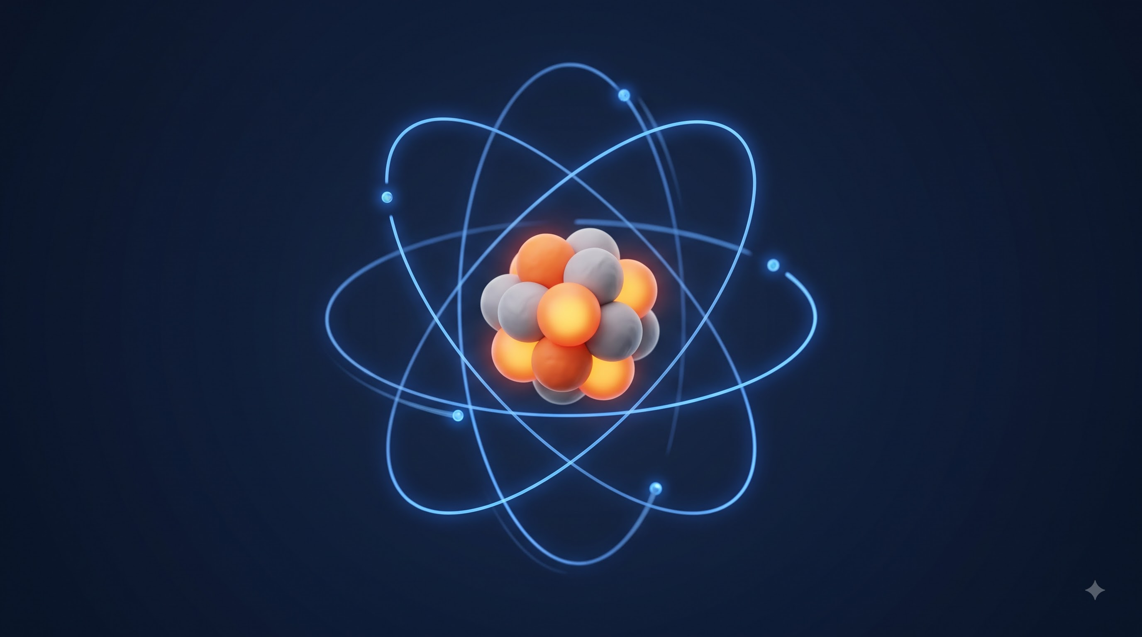
모든 물질은 '원자'로 되어 있다
원자핵
가운데의 무거운 덩어리
거의 움직이지 않아요
전자
바깥을 도는 작은 알갱이
금속에선 자유롭게 움직여요
💡
원자 바깥을 도는 아주 작은 알갱이 = 전자(−). 전기의 주인공!
Notes:
원자핵/전자 크기 비유: 원자가 축구장이라면 원자핵은 가운데 놓인 구슬 하나.
금속(구리 전선)은 전자가 잘 돌아다녀서 전기가 잘 통한다 → '도체'라는 말은 다음 장에서.

Slide 4
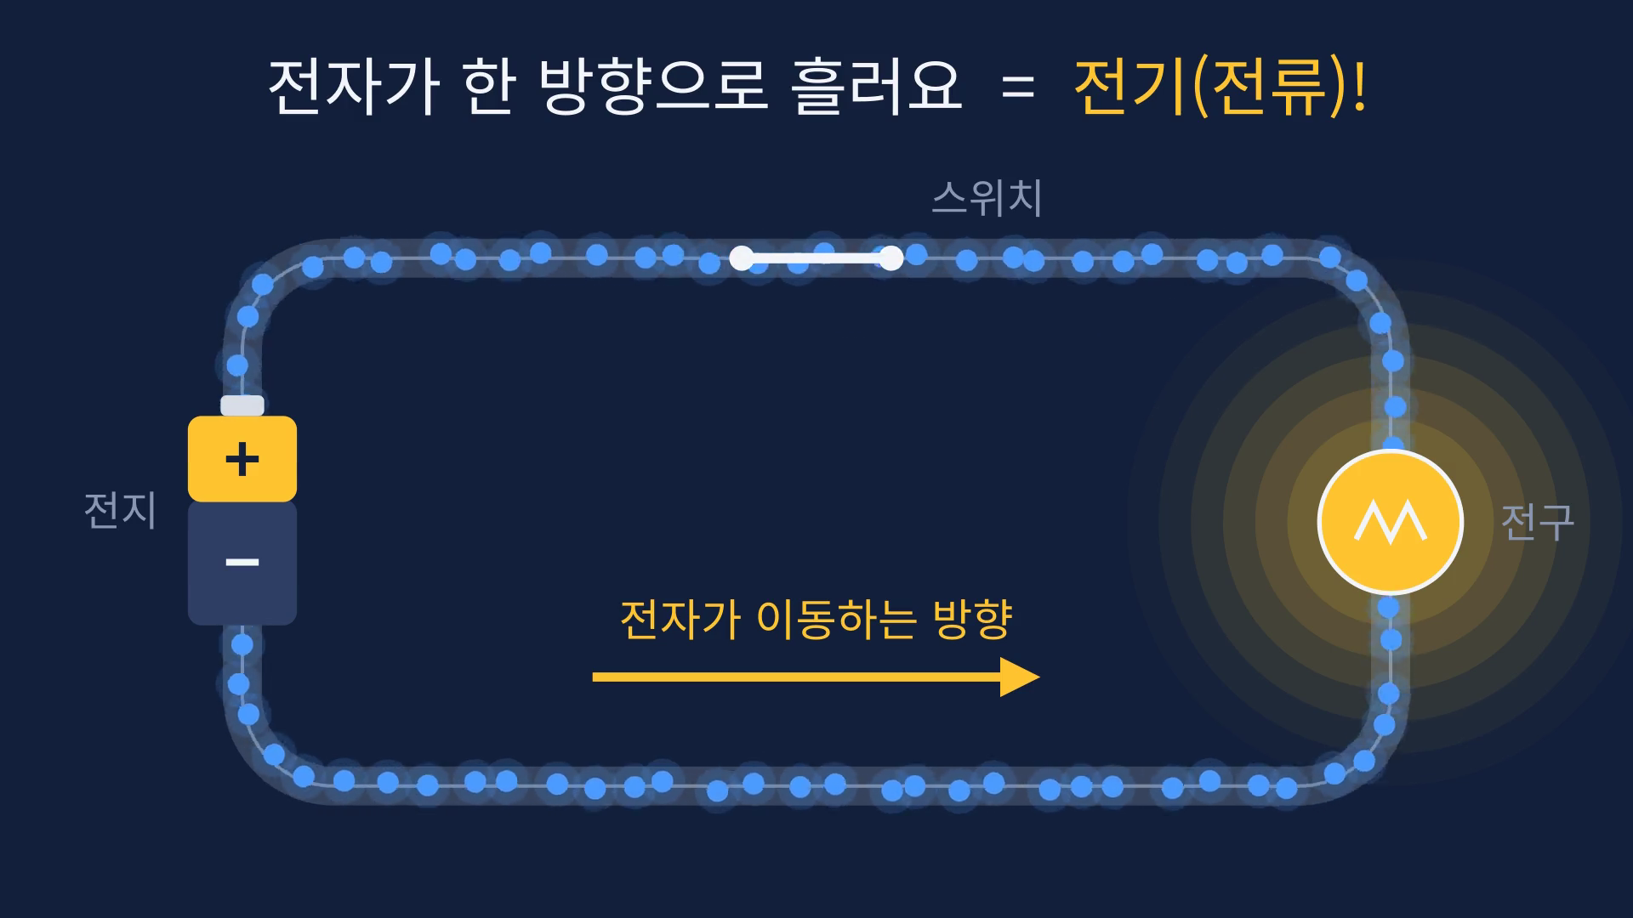
전기 = 전자가 한 방향으로 움직이는 것
💡
스위치를 닫으면 전자가 한 방향으로 흐르고, 그 흐름이 전구를 켠다
Notes:
영상은 슬라이드가 열리면 자동 재생된다.
1) 스위치가 열려 있을 때: 전자는 제자리에서 꿈틀거릴 뿐 → 전구 꺼짐
2) 스위치를 닫으면: 전지가 전자를 밀어 한 방향 흐름이 생김 → 전구 켜짐
(심화) 교과서의 '전류 방향'은 전자 이동 방향과 반대로 약속되어 있다 — 2장에서 다룸.

Slide 5
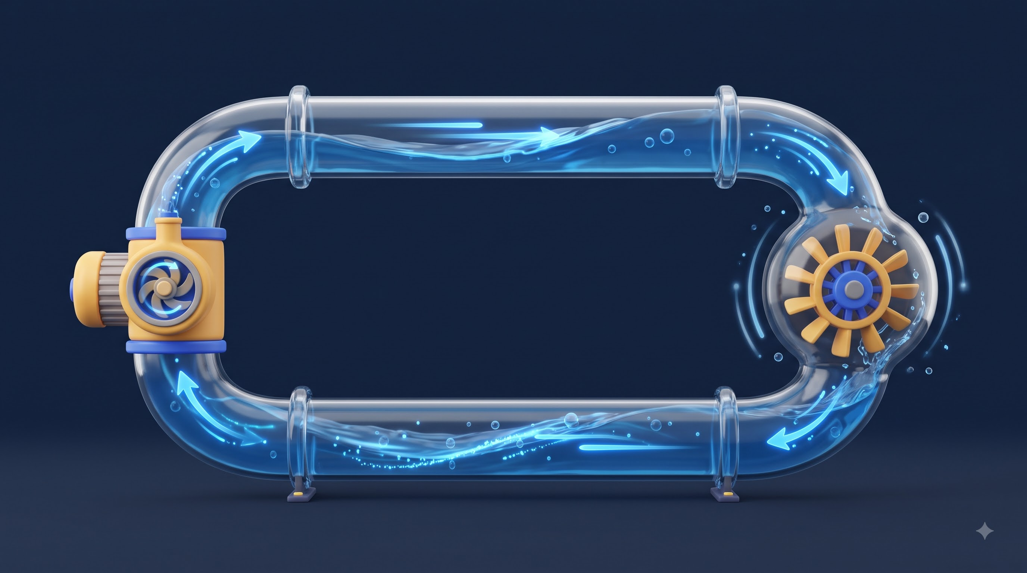
물로 생각하면 쉽다
물이 흐르는 파이프
전자가 흐르는 전선
펌프 = 전지
물 = 전자
물레방아 = 전구
흐름을 밀어 주는 힘
실제로 움직이는 것
흐름으로 일을 하는 곳
Notes:
왼쪽(물)과 오른쪽(전기)을 짝지어 읽기. 이 비유는 2장에서 전압=물의 높이(압력),
전류=물의 양, 저항=좁은 파이프로 확장된다.

